Slide 1
MATEMATIKA – ARITMETIKA 7
NÁZEV: VY_32_INOVACE_19_M7_ZLOMKOVÁ ZEĎ
NÁZEV ŠKOLY: Základní škola Kolín V., Mnichovická 62
AUTOR: Ing. Martina Šťastná
TEMA: ZLOMKOVÁ ZEĎ
ČÍSLO PROJEKTU:
ZLOMKOVÁ ZEĎ

Slide 2
CO JE TO ZLOMKOVÁ ZEĎ A JAK S NÍ PRACUJEME?
Tvarů zlomků může být nekonečně mnoho
V čitateli může být jakékoliv číslo ( i záporné)
Ve jmenovateli také může být jakékoliv číslo ( i záporné), KROMĚ NULY! (TO UŽ VÍME)
Abychom mohly zlomky dále sčítat a odčítat, tak je zkusíme trochu uspořádat
Začneme s uspořádání zlomků, které budou mít všechny v čitateli číslo jedna, tedy ZLOMKY KMENOVÉ
K tomu nám poslouží ZLOMKOVÁ ZEĎ

Slide 3
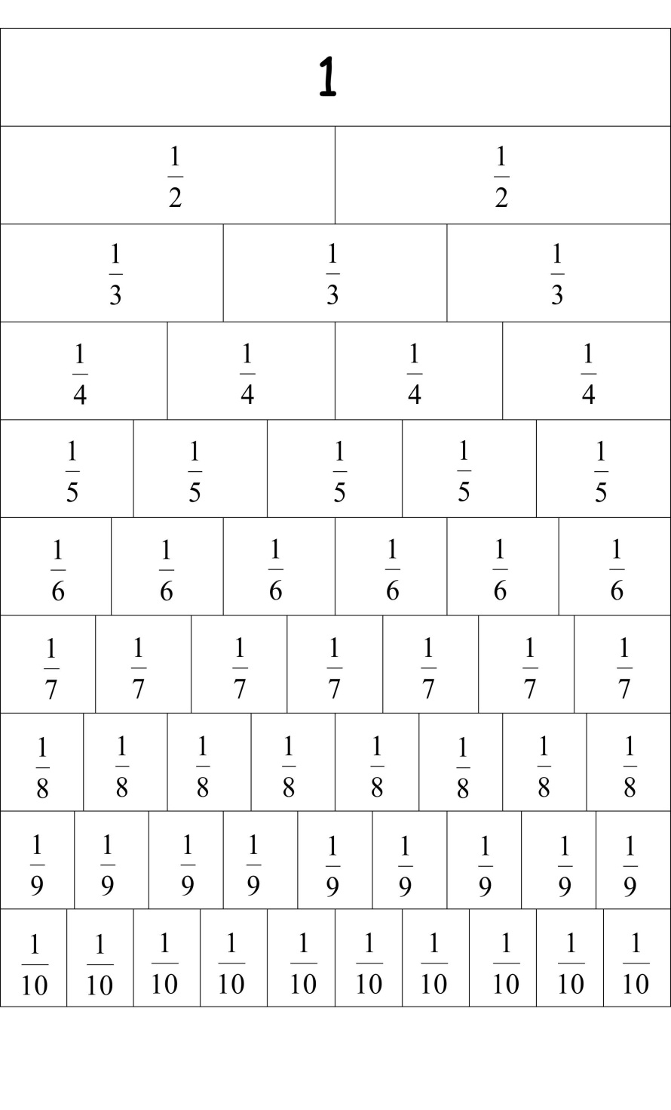
Každý z Vás dostal před sebe list se
ZLOMKOVOU ZDÍ, NEBO STĚNOU
každý proužek papíru je jeden celek
Každý celek je rozdělen na určitý počet stejných dílků (2,3,4,5,atd.)
Vezměte si k ruce pravítko a zkuste ho přiložit na nějakou ze svislých čar.

Slide 4
Červenou čarou jsme spojili
$\frac{1}{3}$ ; $\frac{2}{6}$ ; $\frac{ 3}{9};$ můžeme říci že tyto dílky mají stejnou velikost.
Zelenou čarou jsme spojili
$\frac{3}{5}$ ; $\frac{6}{10}$ ; můžeme říci že tyto dílky mají stejnou velikost.
Modrou čarou jsme spojili
$\frac{3}{4}$ ; $\frac{6}{8} ;$ můžeme říci že tyto dílky mají stejnou velikost.
Stejnou velikost dílků sledujte na animaci.

Slide 5
Nyní pojďme zkoumat blíže stejně velké dílky (zlomky). Protože jsou dílky stejné můžeme mezi zlomky zapsat znaménko rovnosti:
$\frac{1}{3}$ = $\frac{2}{6}$ = $\frac{ 3}{9}$ ; ve jmenovateli jsou násobky 3
následující úpravě říkáme:
ROZŠIŘOVÁNÍ ZLOMKŮ
$\frac{1}{3}$ ∙ $\frac{2}{2}$ = $\frac{2}{6}$ (zlomek rozšíříme 2; vynásobíme čitatele i jmenovatele číslem 2)
$\frac{1}{3}$ ∙ $\frac{3}{3}$ = $\frac{3}{9}$ (zlomek rozšíříme 3; vynásobíme čitatele i jmenovatel číslem 3)

Slide 6
ROZŠIŘOVÁNÍ ZLOMKŮ:
ROZŠIŘOVÁNÍ ZLOMKU JE POUZE ÚPRAVA ZLOMKU
ROZŠIŘOVÁNÍM ZLOMKU NEMĚNÍME VELIKOST ZLOMKU
PROTOŽE ZLOMEK NÁSOBÍME ZLOMKEM VE TVARU
NAPŘ. $\frac{2}{ 2 }$ = 1; $\frac{3}{3}$ = 1 ;$\frac{10}{10}$ = 1; $\frac{21}{21}=1;$ atd.
KDYŽ NÁSOBÍME JAKÉKOLIV ČÍSLO JEDNIČKOU, VELIKOST ČÍSLA SE NEZMĚNÍ.

Slide 7
ROZŠIŘOVÁNÍ ZLOMKŮ - PROCVIČOVÁNÍ
Rozšiřte zlomky postupně čísly 2; 5; 10; výsledky zapište do přehledné tabulky:
 | 2 | 5 | 10
$$\frac{2}{3}$$
$$\frac{3}{7}$$
$$\frac{5}{11}$$

Slide 8
ROZŠIŘOVÁNÍ ZLOMKŮ - PROCVIČOVÁNÍ
Nyní si zkontrolujeme správnost řešení:
 | 2 | 5 | 10
$$\frac{2}{3}$$ | $$\frac{4}{6}$$ | $$\frac{10}{15}$$ | $$\frac{20}{30}$$
$$\frac{3}{7}$$ | $$\frac{6}{14}$$ | $$\frac{15}{35}$$ | $$\frac{30}{70}$$
$$\frac{5}{11}$$ | $$\frac{10}{22}$$ | $$\frac{25}{55}$$ | $$\frac{50}{110}$$

Slide 9
ANOTACE:
Tento výukový materiál bude využíván v hodině aritmetiky v 7. ročníku, jako doplňkový materiál na téma: zlomky a jejich rozšiřování.
Začátek hodiny věnujeme seznámení s pomůckou: zlomková zeď
Každý žák dostane pracovní list s vytištěnou zlomkovou zdí, aby mohl sledovat výklad a vyhledávat ve zlomkové zdi.
Animace ukazuje názorně jak pracovat se zlomkovou zdí a jak provádět zápis stejného zlomku různými způsoby.
Následuje vysvětlení pojmu rozšiřování zlomků.
V závěru hodiny je úloha na procvičování zlomků. Žáci doplňují výsledky do tabulky a následně je promítnuto správné řešení.
CITACE: - Matematika 7 Aritmetika učebnice pro ZŠ a víceletá gymnázia
H. Binterová, E. Fuchs, P. Tlustý, nakladatelství Fraus 2008
- Zlomková zeď: http://kmdm.pedf.cuni.cz/Default.aspx?ClanekID=332&PorZobr=1&PolozkaID=61, staženo dne 23.3.2012, 20:15

